Slide 1

Биполярният транзистор като усилвател
Notes:
Objective: Students will understand the need for DC biasing, recognize the voltage divider bias configuration as a stable solution, and grasp the basic concepts of small-signal AC analysis, including voltage gain.

Slide 2
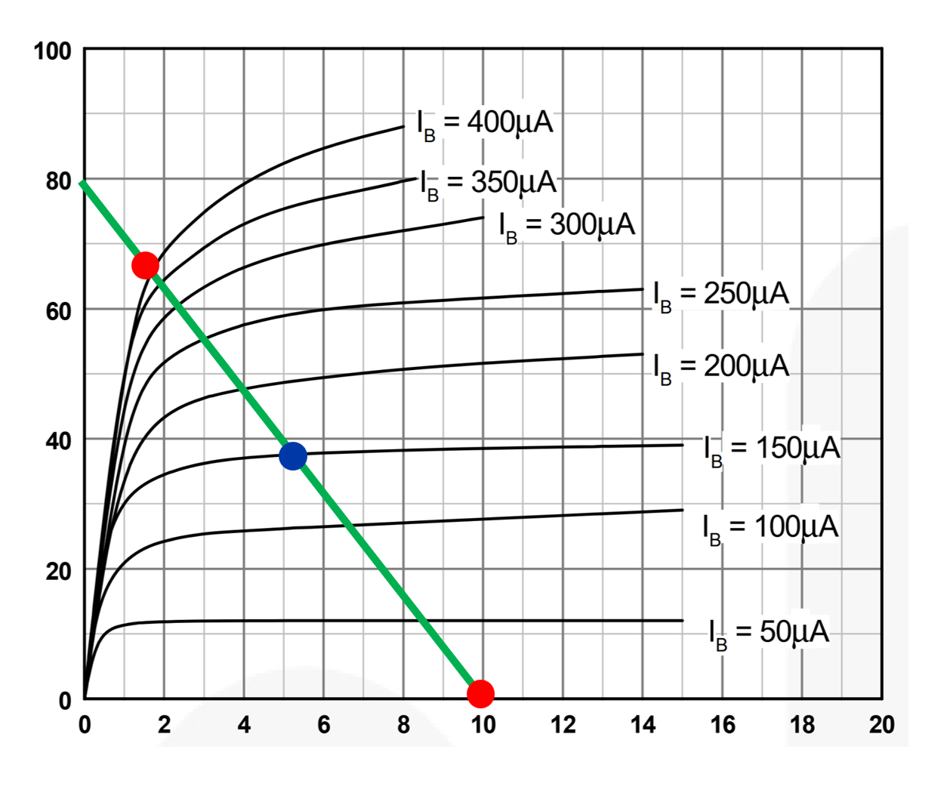
Целта: От DC управление към AC усилване
Последния път създадохме нашата „карта“ – характеристичните криви – и използвахме линия на натоварване, за да намерим работна точка по постоянен ток, Q-точката. Досега всичко беше постоянен ток. Но ние искаме да усилим променлив сигнал, като музика или радиовълна.
Променливият сигнал се колебае положително и отрицателно. Ако просто го приложим директно към базата, биполярният транзистор ще бъде в изключено положение по време на отрицателния полупериод. Ще отрежем половината от сигнала си.
Първо трябва да използваме постоянно напрежение, за да „повдигнем“ нашия променливотоков сигнал до средата на активната област. Трябва да зададем стабилна работна точка на постоянен ток или Q-точка и след това да оставим малкия променливотоков сигнал да „се движи“ върху нея. Този процес се нарича “установяване на посточнно токовия режим (DC biasing)”.
BC547

Slide 3
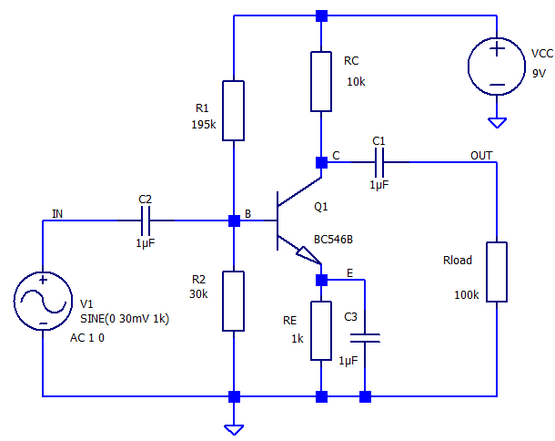
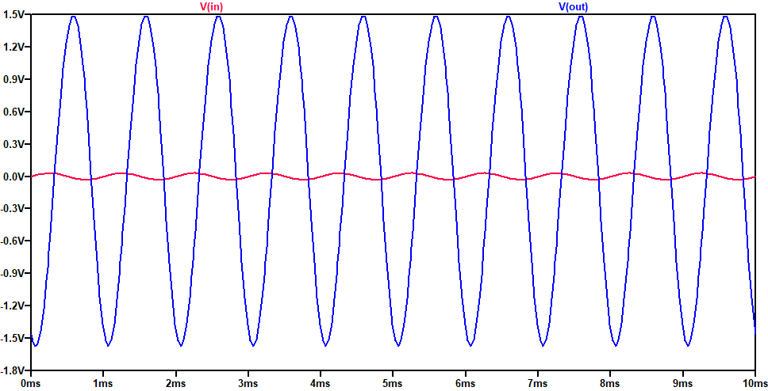
Усилване на променливотоков сигнал

Slide 4
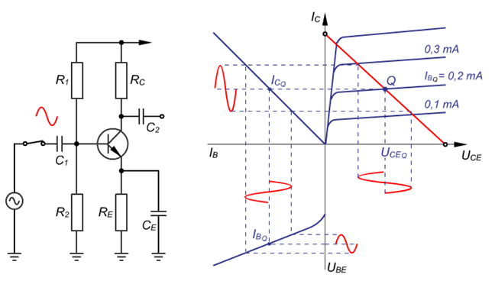
Графичен анализ
+U_{CC}
Променливото входно напрежение предизвиква появата на променлив ток в базата, което довежда до промяна в колекторния ток и съответно до промяна в изходното напрежение.

Slide 5
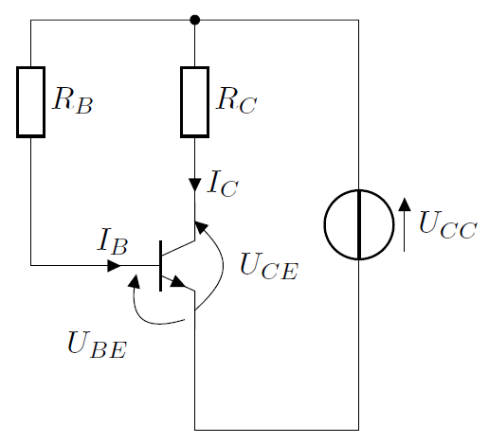
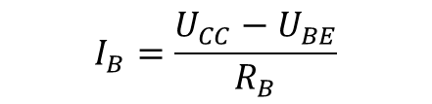
Схема с фиксиран базов ток
Най-простата схема за установяване на работна тока е схема с фиксиран базов ток.
$$I_{B}=\frac{U_{CC}−U_{BE}}{R_{B}}$$
I_{C} = β.I_{B}
Работната точка на тази схема е изцяло зависима от β
Тъй като β се променя с температурата, тази верига е нестабилна и ненадеждна. Нуждаем се от по-добър начин.

Slide 6
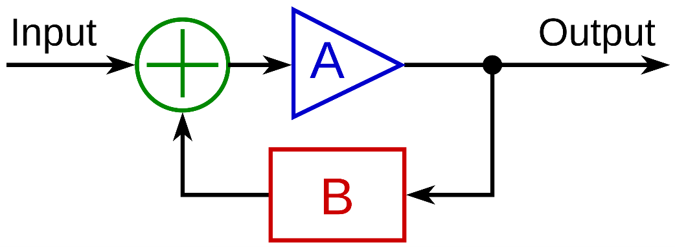
Отрицателна обратна връзка
Преди да разгледаме решението, нека поговорим за една от най-важните идеи в цялото инженерство:
отрицателна обратна връзка
Концепцията е проста: вземате малка част от изходният сигнал и я „връщате“ обратно към входня сигнал по начин, който противодейства на всякакви промени.
Аналогия: Термостатът
„Изходът“ е стайната температура. Термостатът измерва температурата и ако стане твърде горещо - изключва нагревателя. Ако стане твърде студено, това включва нагревателя. Винаги работи, за да се противопоставя на грешката, поддържайки системата стабилна.
Това е отрицателна обратна връзка.

Slide 7
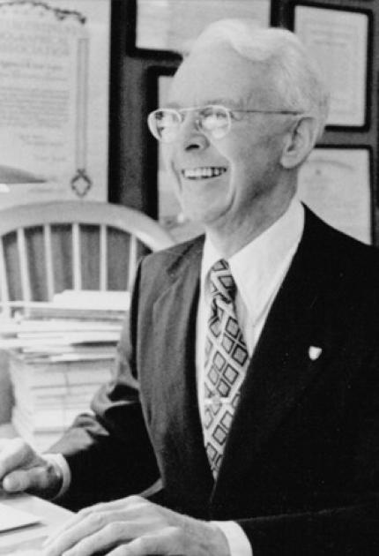
Отрицателна обратна връзка
През 20-те години на миналия век инженер в Bell Labs на име Harold Stephen Black се опитвал да проектира по-добри телефонни усилватели, но те били безнадеждно нелинейни и нестабилни.
Историята разказва, че една сутрин отивал на работа с ферибот, когато цялата концепция за усилвател с отрицателна обратна връзка му хрумнала. Точно тогава той я надраскал на вестника си.
Тази единствена идея се смята от мнозина за най-важното изобретение в електрониката от първата половина на 20-ти век.
Тя ни позволява да създаваме стабилни, предвидими системи от несъвършени компоненти.

Slide 8
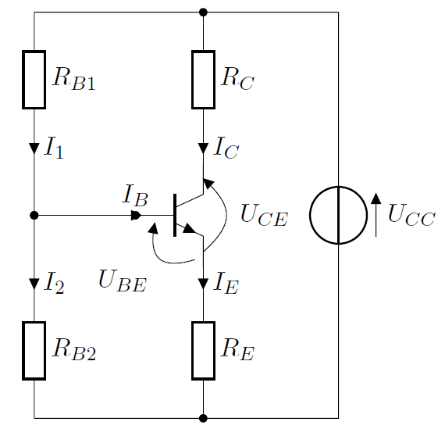
Схема с фиксиран емитерен ток
Ключът към стабилността на тази верига е емитерният резистор Re
Представете си, че транзисторът започва да се нагрява, което води до увеличаване на β. Това ще се доведе до увеличаване на колекторния ток Ic. Понеже Ie ≈ Ic, емитерният ток също ще се увеличи.
Според закона на Ом, ако Ie се увеличава, падът на напрежението върху Re (Ue = Ie * Re) също трябва да се увеличи.
А сега за обратната връзка!
Напрежението на прехода база-емитер е Ube = Ub – Ue. Базовото напрежение Ub се държи стабилно от нашия делител на напрежение.
И така, ако Ue нараства, Ube трябва да тръгне надолу.
По-ниското Ube намалява броя на електроните, инжектирани в базата, което води до намаляване на Ic.
Транзисторът се опита да увеличи тока си и схемата автоматично реагира, като създаде сигнал, който намали тока. Това е отрицателна обратна връзка по постоянен ток в действие. Това е, което прави работната точка стабилна и независима от бета.

Slide 9
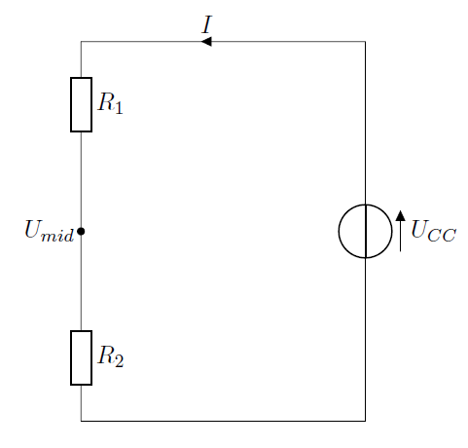
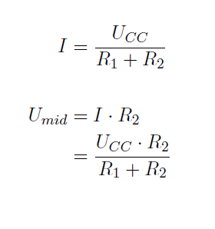
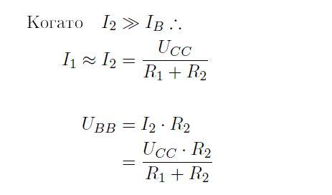
Делител на напрежение

Slide 10
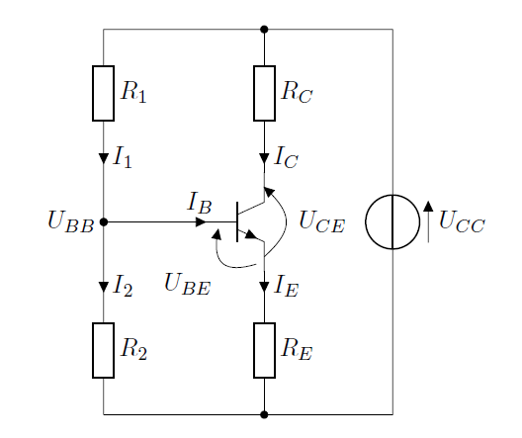




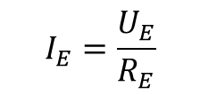


Постоянно-токов анализ на схема с фиксиран емитерен ток
$$I_{C}=?{ U}_{CE}=?$$
$$U_{BB}=\frac{U_{CC}. R_{2}}{R_{1}+R_{2}}$$
$U_{E}=$ $U_{BB}−U_{BE}$
$$I_{E}=\frac{U_{E}}{R_{E}}$$
$$I_{C}≈I_{E}$$
$U_{C}=$ $U_{CC}−I_{C}.R_{C}$
$U_{CE}=$ $U_{C}−U_{E}$

Slide 11
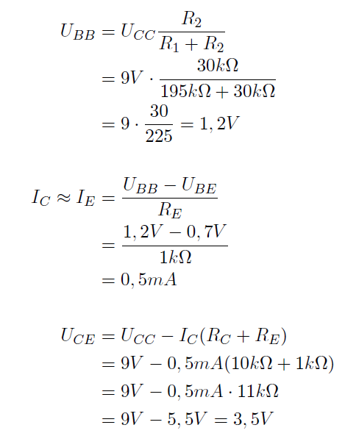
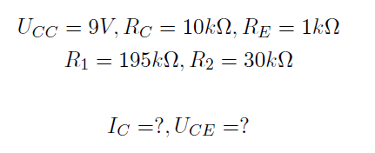
Пример – Постоянно-токов режим на усилвател

Slide 12
Продължение – променливо-токов анализ на усилвател

Slide 13
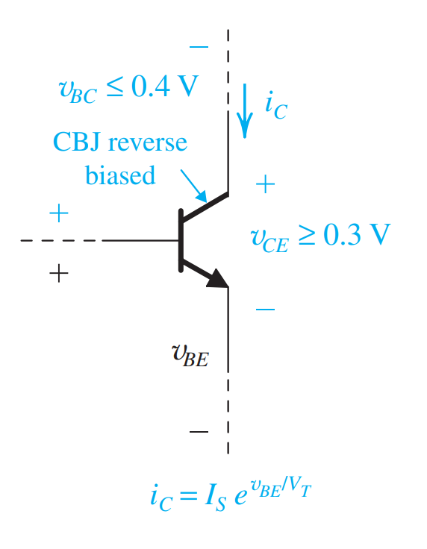

Основата за приложението на транзистора в проектирането на усилватели е, че когато той работи в активната област, се реализира източник на ток, управляван от напрежение.
Когато биполярният транзистор работи в активната област, напрежението база-емитер u_{be} контролира колекторния ток i_{c} съгласно експоненциалната зависимост, която за npn транзистор се изразява като
$$i_{c}=I_{S}e^{\frac{u_{be}}{φ_{T}}}$$
$I_{S}$ - ток на насищане
$φ_{T}=\frac{kT}{q}$ - топлинен потенциал, равен на 25-25mV за стайна температура
Този модел на биполярния транзистор показва, че колекторният ток i_{c} не зависи от колекторното напрежение u_{ce}, защото преходът колектор-база е обратно поляризиран, като по този начин „изолира“ колектора.
За npn транзистор, условието за обратно поляризиране на прехода CB се осигурява чрез поддържане на u_{ce} ≥ 0,3 V. Тъй като u_{be} обикновено е близо до 0,7 V, u_{bc} се поддържа по-малко от 0,4 V, което е достатъчно, за да се предотврати провеждането на този относително голям преход.

Slide 14
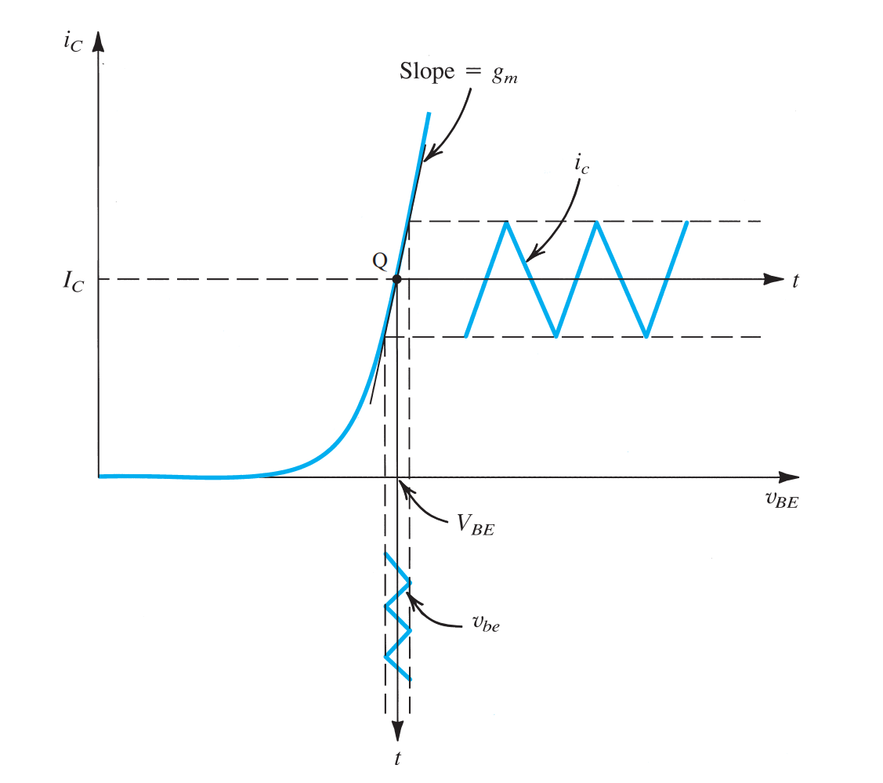


Получаване на линейно усилване чрез подходящ постоянно-токов режим на транзистора
$$i_{c}=I_{S}e^{\frac{u_{be}}{φ_{T}}}$$
Зависимостта на i_{c} от е u_{be} нелинейна, но при подходящо избрана работна точка Q, е възможно да се постигне линейно усилване на сигнал с малка амплитуда.
На фигуратa е показано как малък синал с триъгълна форма u_{be} е наложен вурху постоянното напрежение U_{BE}. Това води до промени със същата форма в колекторния ток i_{c} , който е наложен върху постоянният колекторен ток I_{C}
В линейната област близо до работната точка Q, връзката между малките промени в напрежението база-емитер и съответните промени на колекторният ток се дава от т.нар. стръмност g_{m}.
Предавателна характеристика
$$i_{c}=g_{m}u_{be}$$

Slide 15
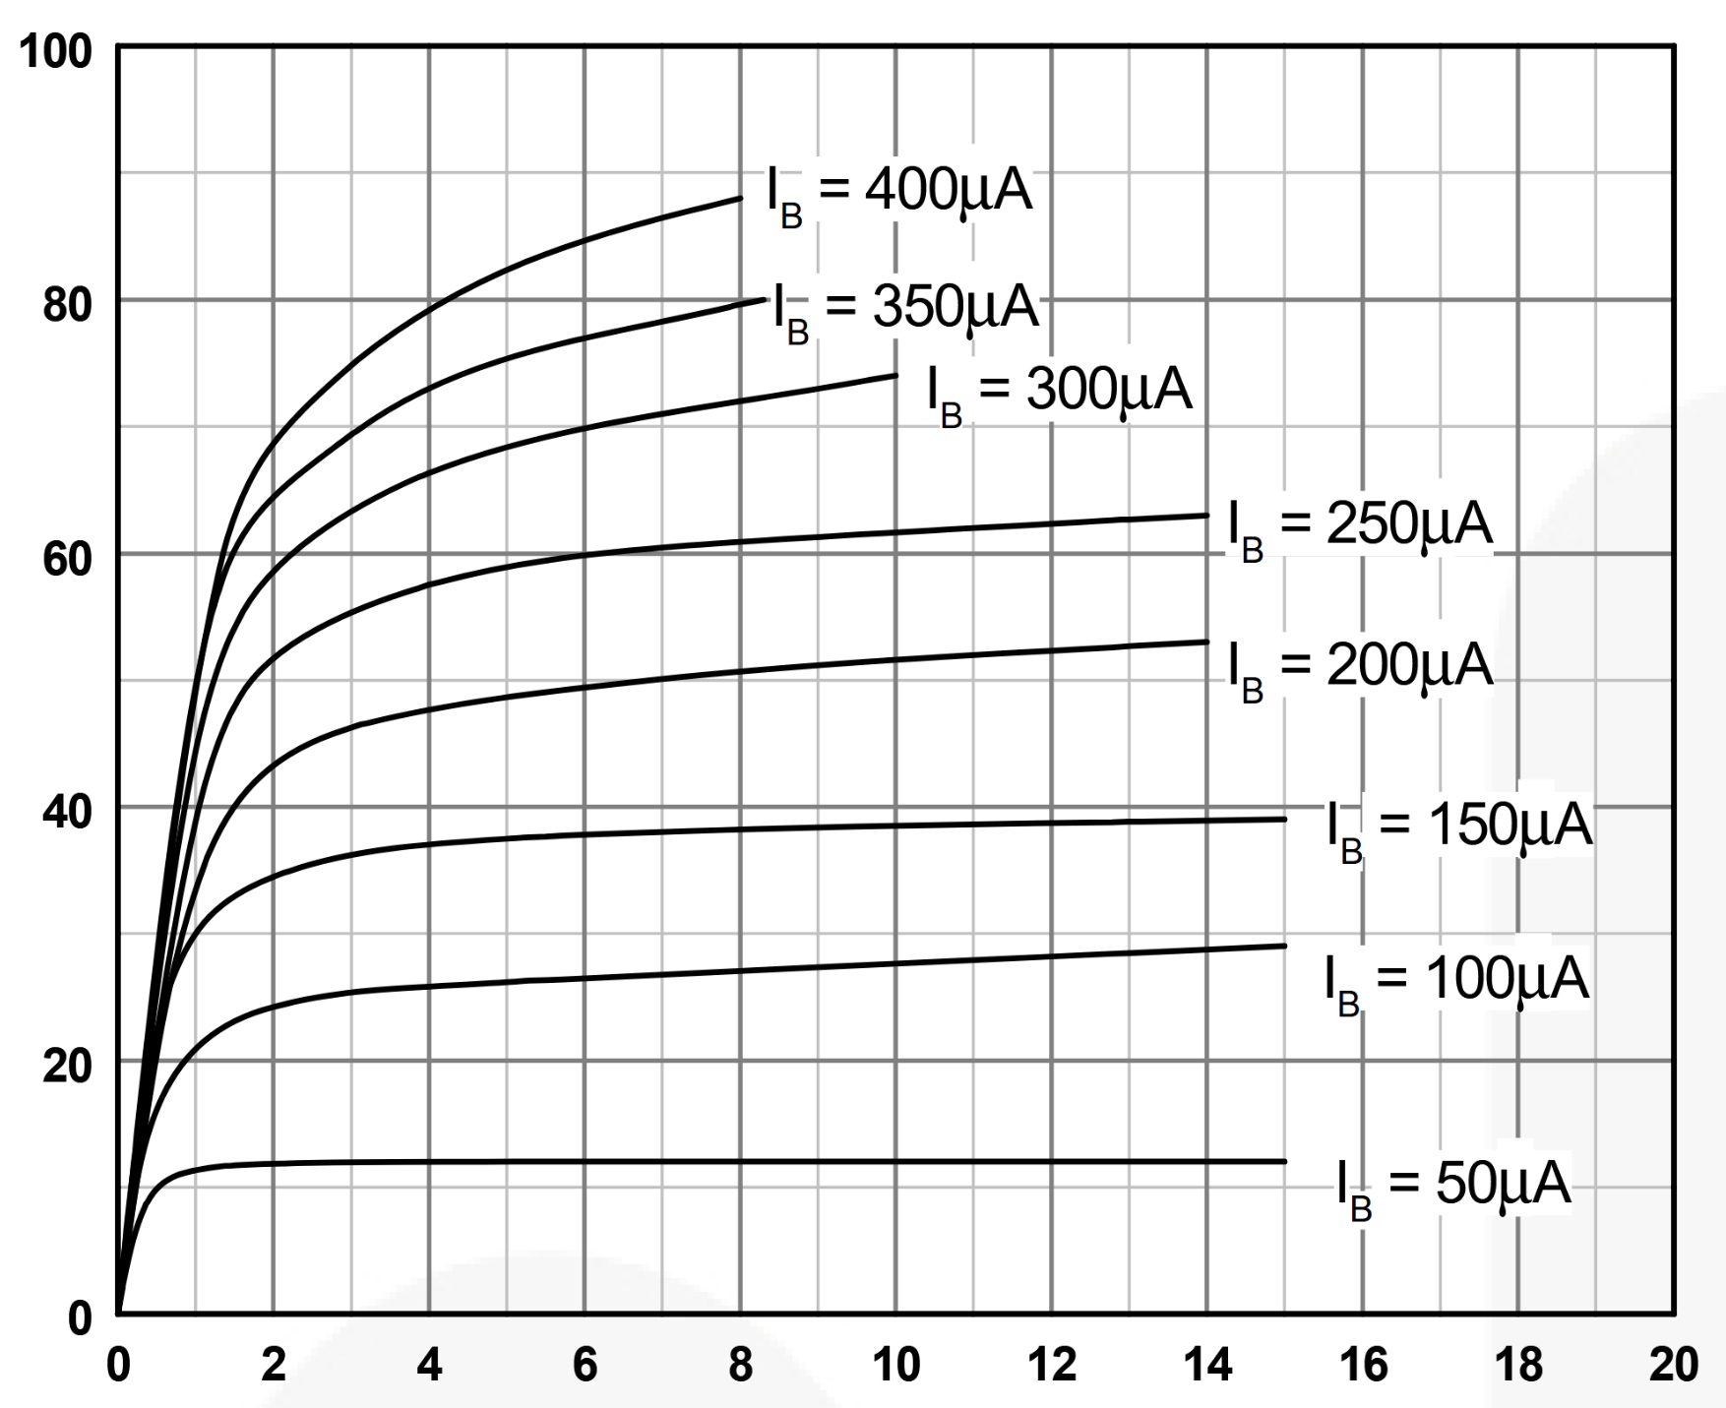
Избот на постоянно-токова работна точка
Q1
Q2
Ucc=10V
Q1 – твърде близко до областта на насищане. Ще ограничава положителната полувълна на усиленият сигнал.
Q2 – твърде близко до областта на отсечка. Ще ограничава отрицателната полувълна на усиленият сигнал.
За да може изхдният сигнал да е с максимална неизкривена амплитуда, напрежението на Q трябва да бъде равно на Ucc – Uce(sat) / 2.

Slide 16
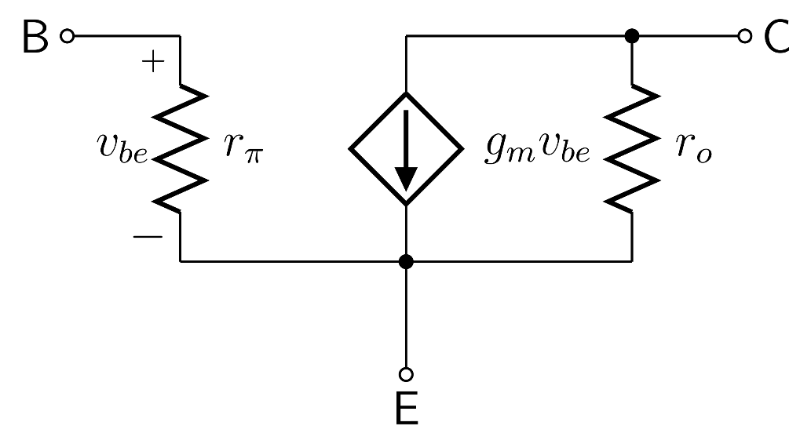


Модели на транзистори за малки сигнали
За да се визуализира работата на транзистор в усилвателна схема, често е полезно той да бъде заменен с опростен модел. Тези модели използва различни вътрешни параметри на транзистора, за да представи неговата работата при усилване на сигнали с малка амплитуда.
Хибриден π модел (модел на Giacoletto)
$g_{m}=\frac{i_{c}}{u_{be}}=\frac{I_{C}}{φ_{T}}$ стръмност
$r_{π}=\frac{u_{be}}{i_{b}}=\frac{φ_{T}}{I_{B}}=\frac{β}{g_{m}}$ входно съпротивление
$r_{o}=\frac{u_{ce}}{i_{c}}$ изходно съпротивление

Slide 17
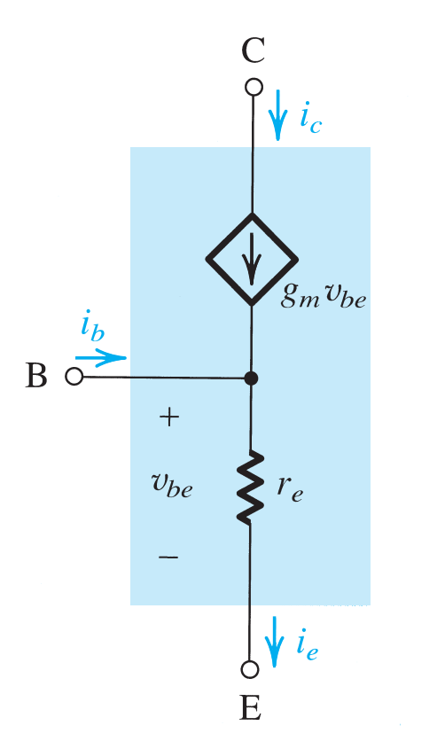

Модели на транзистори за малки сигнали
T-модел
$g_{m}=\frac{i_{c}}{u_{be}}=\frac{I_{C}}{φ_{T}}$ стръмност
$r_{e}=\frac{φ_{T}}{I_{E}}=\frac{α}{g_{m}}$ съпротивление на емитера
Параметрите на модела се определят от постоянно-токовия режим. т.е. от I_{C}

Slide 18
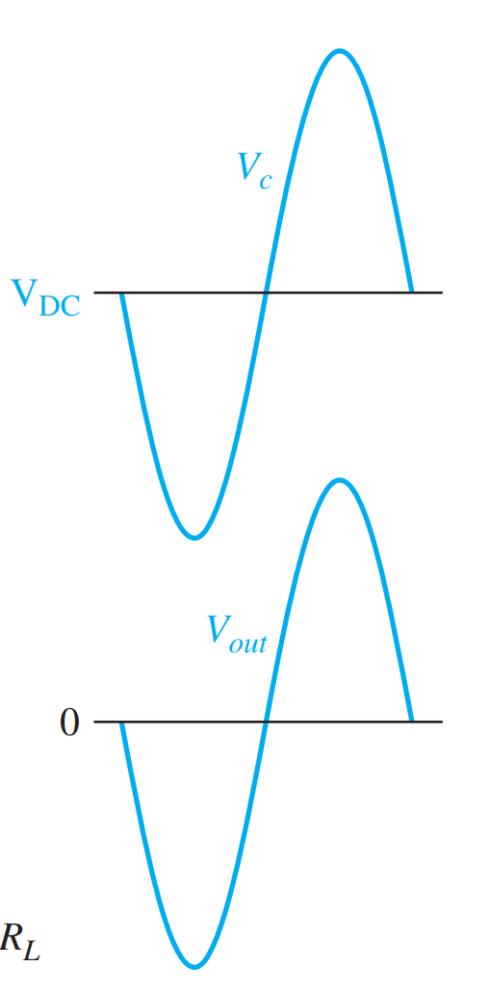
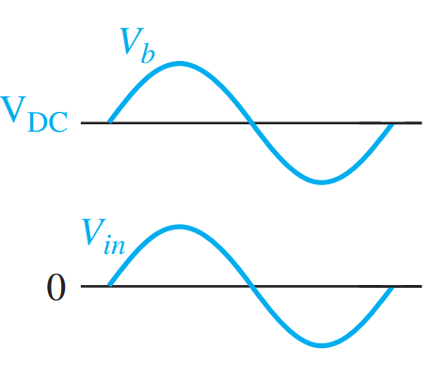
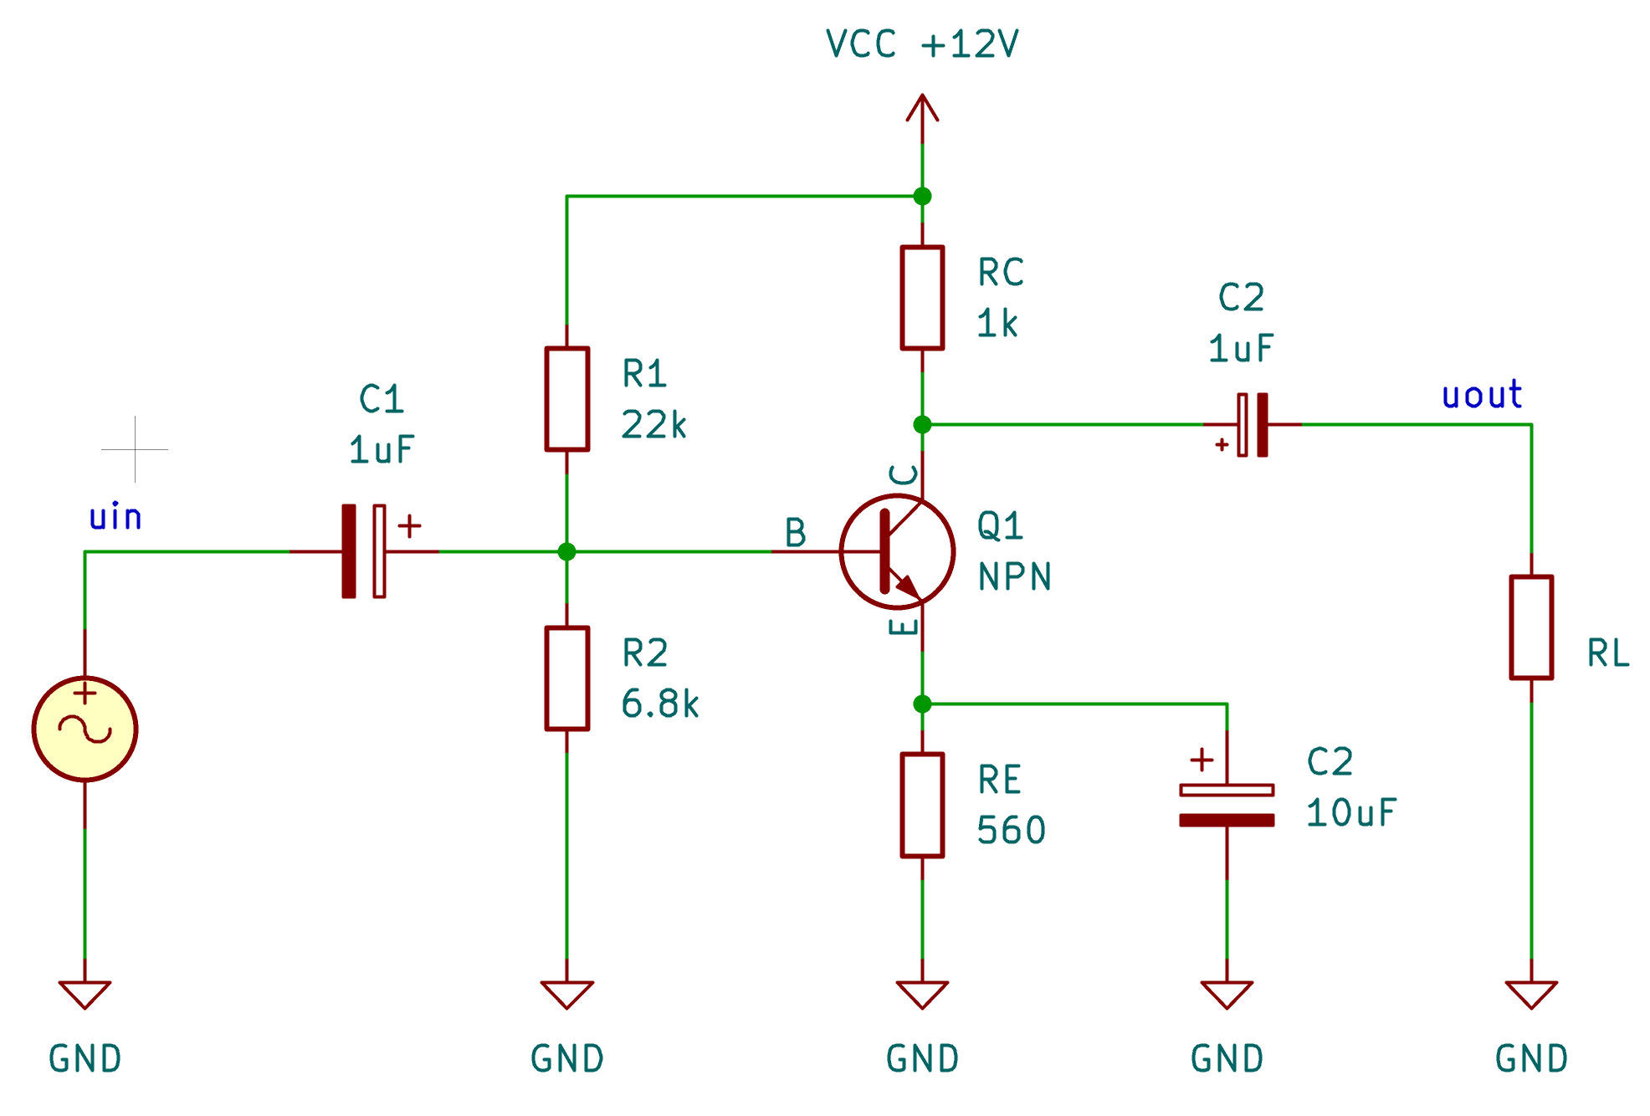
Анализ на усилвател общ емитер

Slide 19
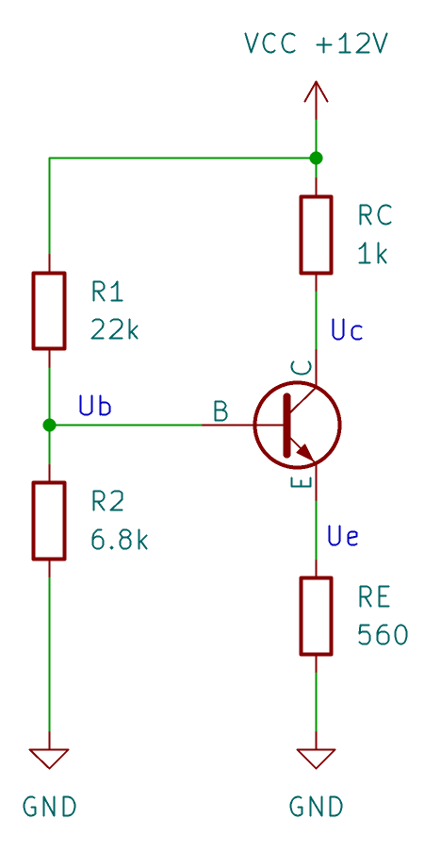

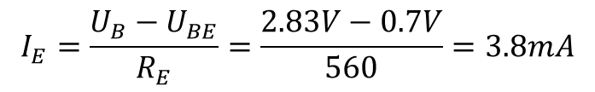

Анализ на усилвател общ емитер
Постоянно-токов режим
$$U_{B}=\frac{R_{1}}{R_{1}+R_{2}}U_{CC}=\frac{22k}{22k+6.8k}12V=2.83V$$
$$I_{E}=\frac{U_{B}−U_{BE}}{R_{E}}=\frac{2.83V−0.7V}{560}=3.8mA$$
$${I_{C}≈I}_{E}=3.8mA$$
$${U_{E}= R_{E}I}_{E}=560 ∙3.8mA=2.13V$$
$$U_{C}=U_{CC}−I_{C}R_{C}=12V−3.8mA∙1k=8.2V$$
$$U_{CE}=U_{C}−U_{E}=8.2V−2.13V≈6V$$

Slide 20
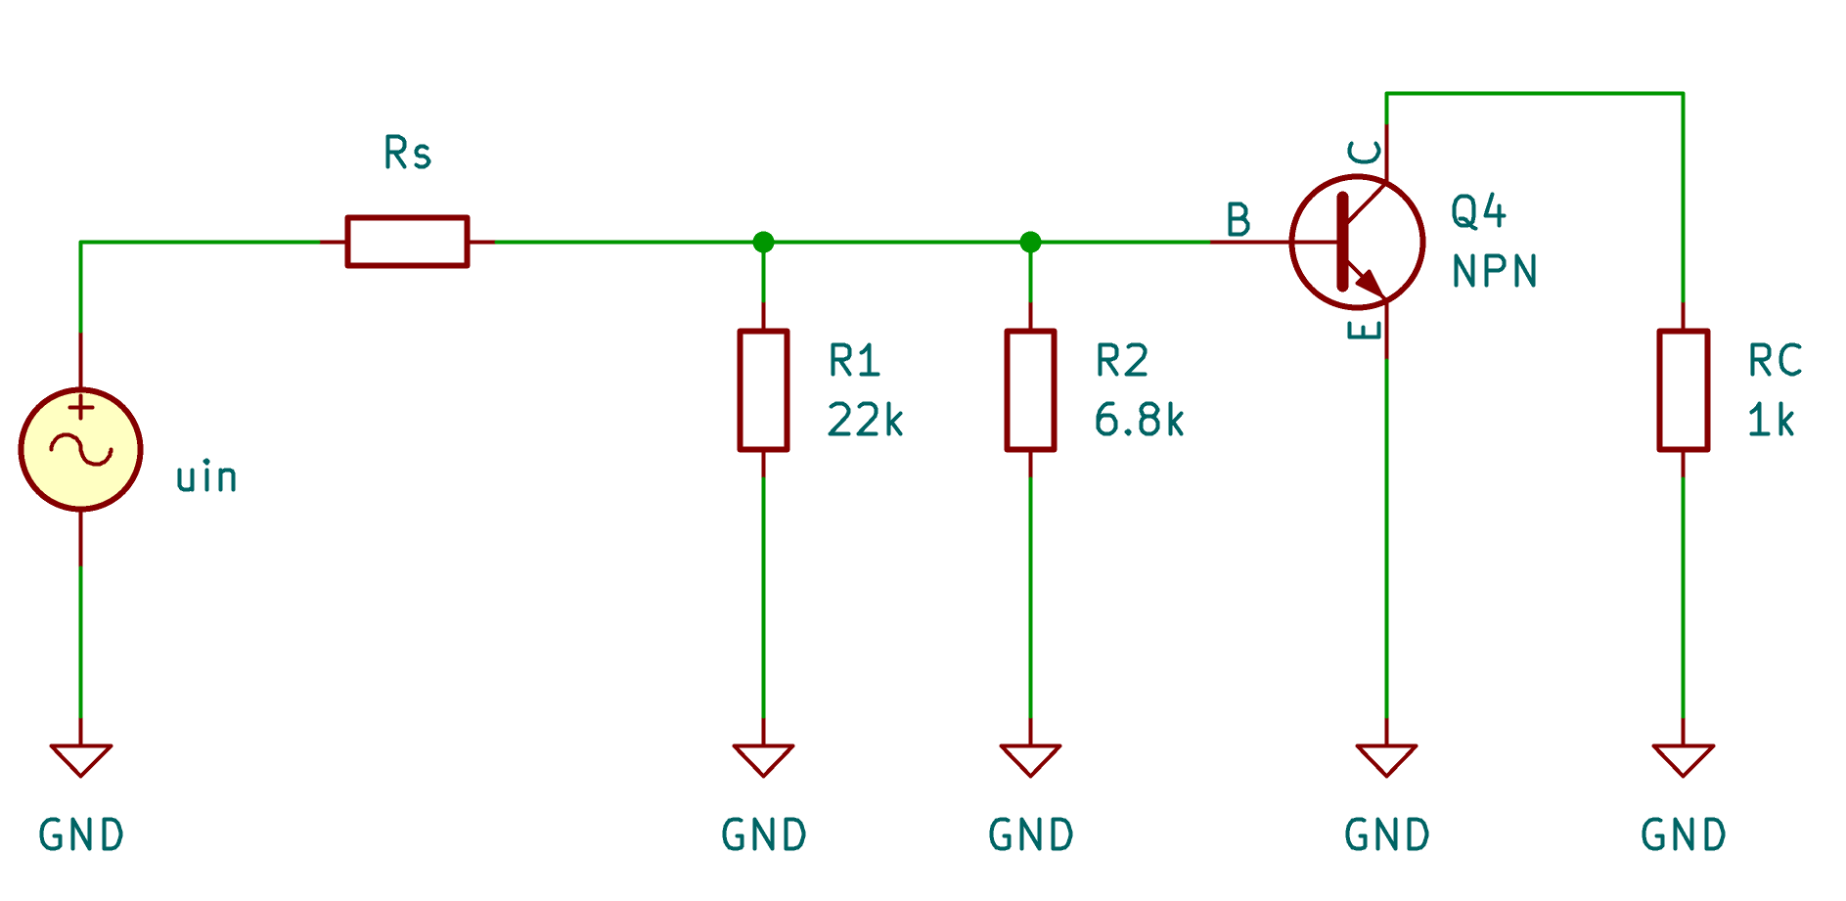
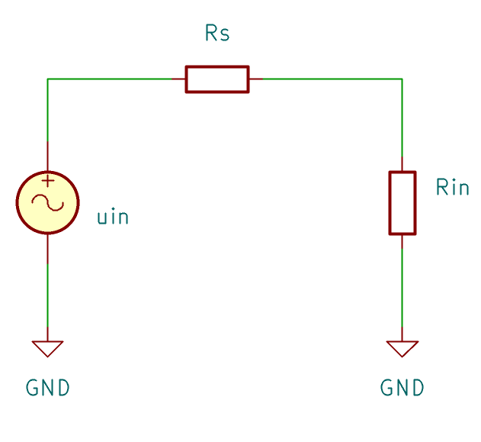
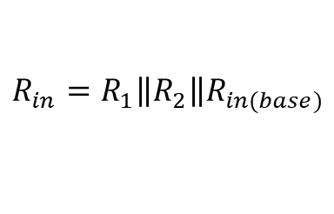
Анализ на усилвател общ емитер
Променливо-токов режим
Еквивалентна схема по променлив ток
$$R_{in}=\left.R_{1}\right\|\left.R_{2}\right\|R_{in(base)}$$
Ако Rs << Rin, входното напрежение на усилвателя е u_{in}

Slide 21





Анализ на усилвател общ емитер
Съпротивление в базата $R_{in(base)}$
$$R_{in(base)}=\frac{u_{be}}{i_{b}}$$
$${u_{be}=i}_{e}r_{e}$$
$$i_{b}=\frac{i_{c}}{β}≈\frac{i_{e}}{β}$$
$R_{in(base)}=β{ r}_{e}$

Slide 22
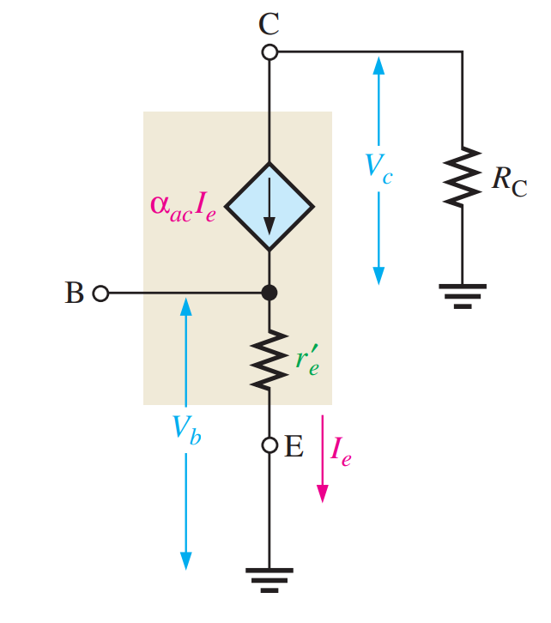



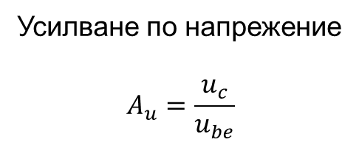



Анализ на усилвател общ емитер
Изходно съпротивление $R_{out}=R_{C}$
Усилване по напрежение
$$A_{u}=\frac{u_{c}}{u_{be}}$$
$$u_{c}=i_{c}R_{C}≈i_{e}R_{C}$$
$${u_{be}=i}_{e}r_{e}$$
$$A_{u}=\frac{R_{c}}{r_{e}}$$

Slide 23
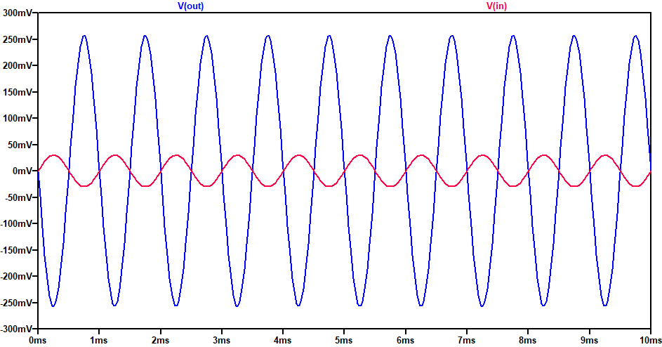
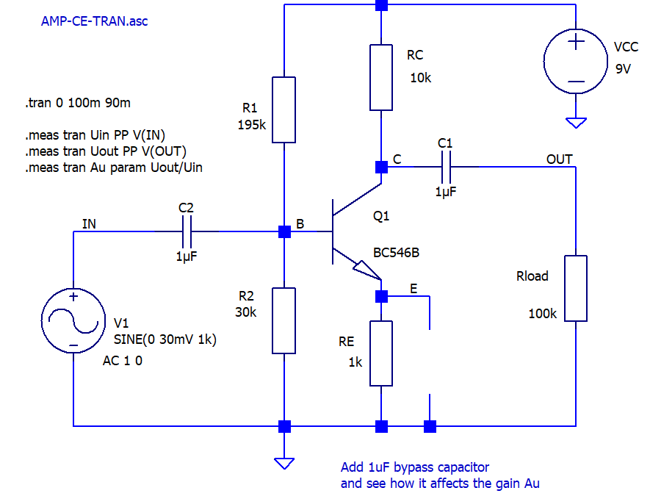
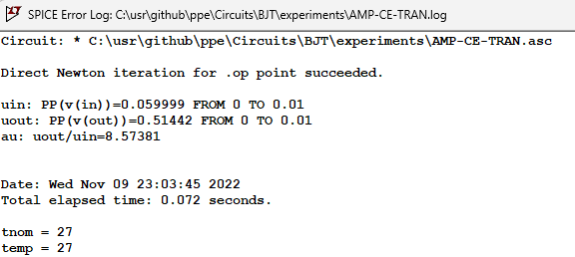

Пример – Коефициент Au и входно съпротивление на усилвател

Slide 24
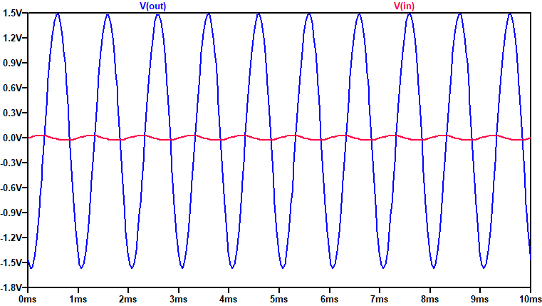
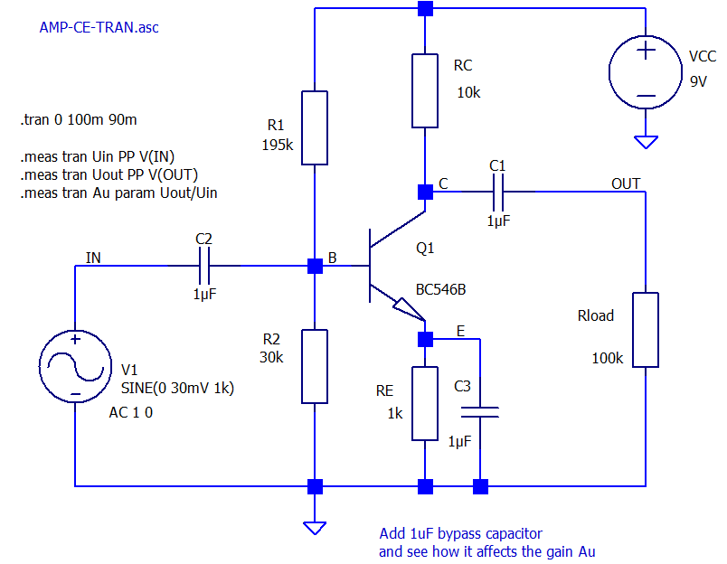
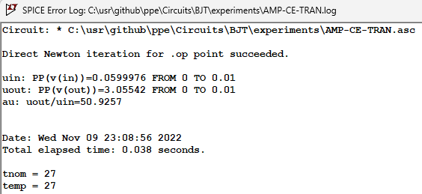

Пример – Коефициент Au и входно съпротивление на усилвател

Slide 25
Работа при високи честоти
  При високи честоти върху поведението на транзистора започват да оказват влияние:
  инерционността на процесите на пренасяне на токоносителите от емитерния до колекторния преход
  капацитетите на преходите
  паразитните капацитети на корпуса и индуктивности на изводите
i_{in}
i_{out}
t
φ
В резултат се наблюдава намаляване на амплитудата на изходния сигнал и изоставането му по фаза (закъсняване) спрямо входния.
За оценка на усилвателните свойства на транзистора при високи честоти се използват граничните честоти.

Slide 26
Транзитна честота
β
Произведението на модула на диференциалния коефициент на усилване β и текущата честота се нарича транзитна честота f_{T}.
β₀
1
f
β.f = f_{T}
f_{Т}
~
Ако f = f_{T}, β
~
1
Транзитната честота f_{Т} може да се дефинира и като честотата, при която модулът на коефициента β става приблизително единица.

Slide 27
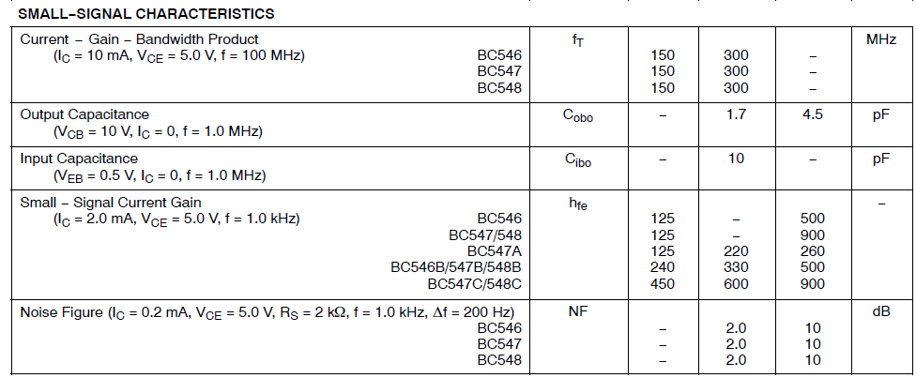
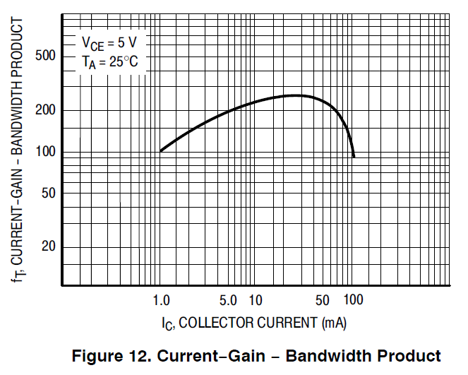

Транзитна честота (gain bandwidth product) и Noise Figure
BC546

Slide 28
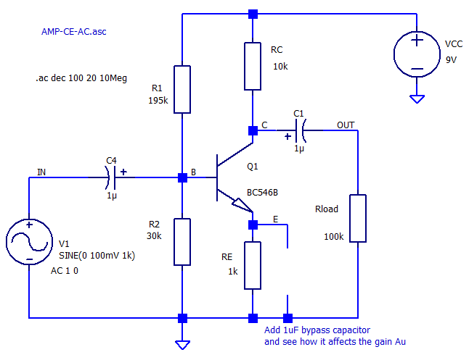
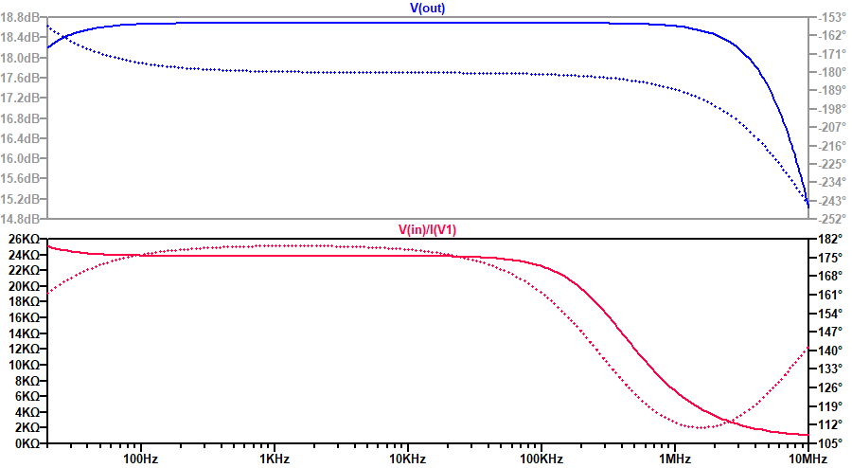
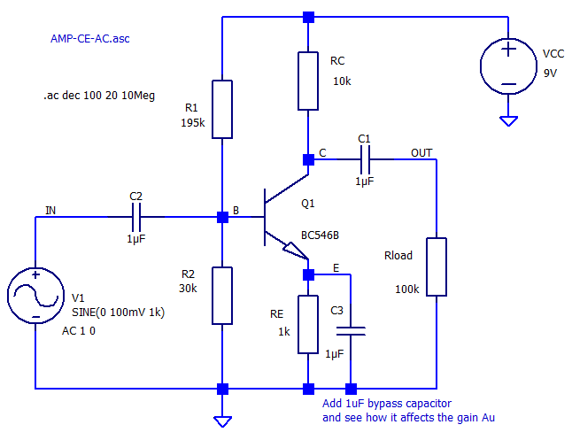
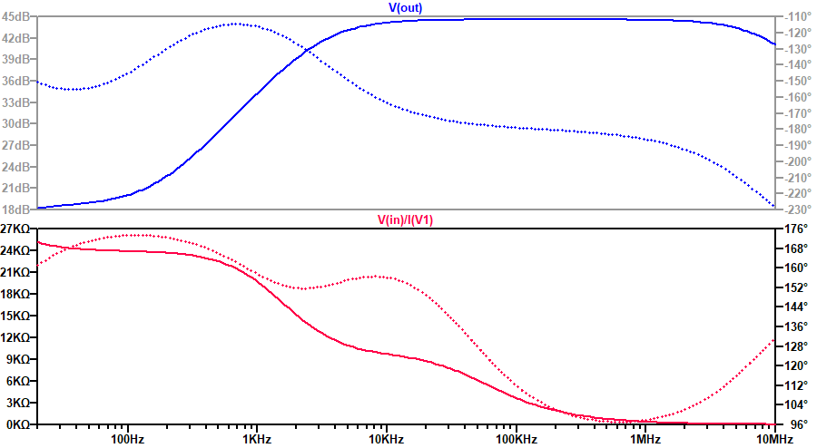
Пример – променливо-токов анализ на усилвател

